Slide 1
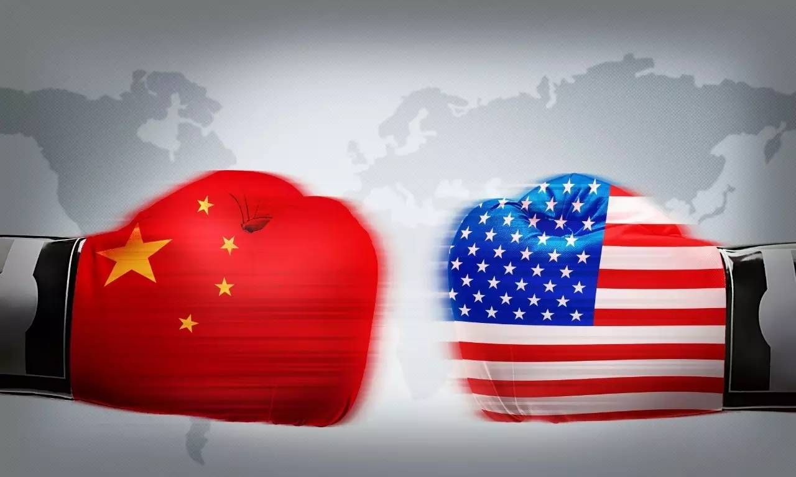
中美贸易战
之
新闻文本分析

Slide 2

Contents
数据的来源与说明
描述性分析
词频统计
新闻事件
机器学习分类器

Slide 3
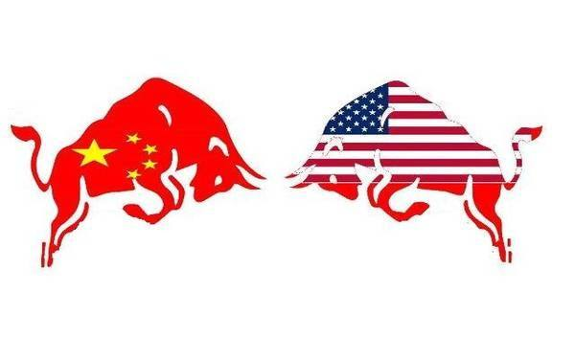
第一部分
数据的来源与说明

Slide 4
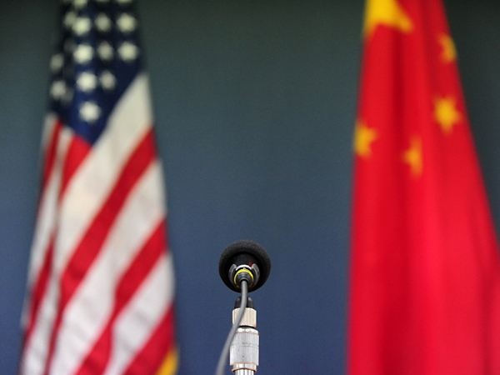
数据的来源与说明
以“中美贸易战”“商务部”“外交部”“特朗普”为关键词
于“新浪搜索”中爬取了共560条新闻文本
每条数据包含：新闻标题、日期、来源、摘要、内容和链接
时间跨度为：2018年3月26日到4月27日

Slide 5
数据的来源与说明
本次爬虫的特点
多线程
交互式
动态操作
多层爬取
多关键词爬取

Slide 6
第二部分
描述性分析

Slide 7
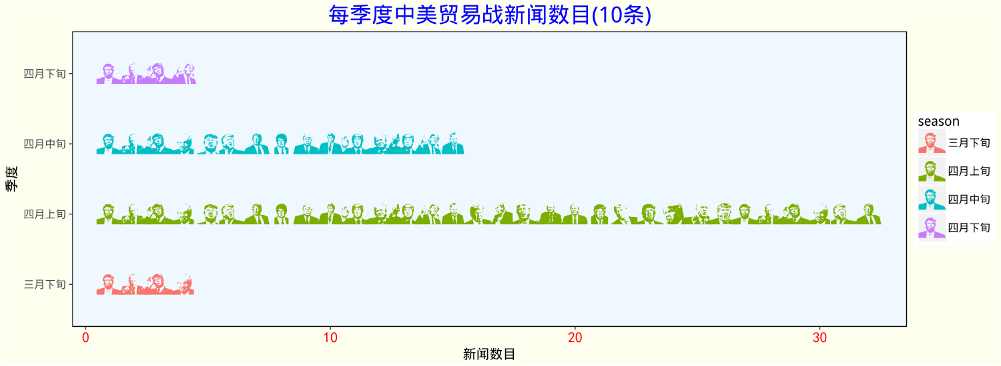
描述性分析
以10天为一个时间段，对“中美贸易战”的新闻数目进行了统计。
“中美贸易战”从3月下旬正式开始并迅速升温，于四月上旬达到顶峰，新闻总量超过300条。
随着时间的持续，关注度下降，四月中下旬新闻热度逐渐降低。

Slide 8

描述性分析
中美贸易战
大事记
4月4日，中方回应宣布对美国大豆等农产品、汽车、化工品、飞机等加征25%的关税
3月22日，特朗普签署总统备忘录，将对中国进口商品大规模征收关税
3月23日，中方商务部拟对价值30亿美元的美国产商品加征关税
美国时间4月5日，特朗普要求美国贸易代表办公室考虑额外对1000亿美元中国进口商品加征关税
4月2日，中方决定对自美进口的128项产品加征15%或25%的关税
4月6日，中国商务部、外交部相继发声：“中方将奉陪到底，不惜付出任何代价，必定予以坚决反击，坚决捍卫国家和人民的利益”
美国时间4月3日，美国对我国输美价值500亿美元的商品加征25%的关税
Notes:
由于3月下旬到四月上旬，中美贸易战的新闻热度急剧升温，我们来看看这段时间都发生了什么大事件吧~

Slide 9
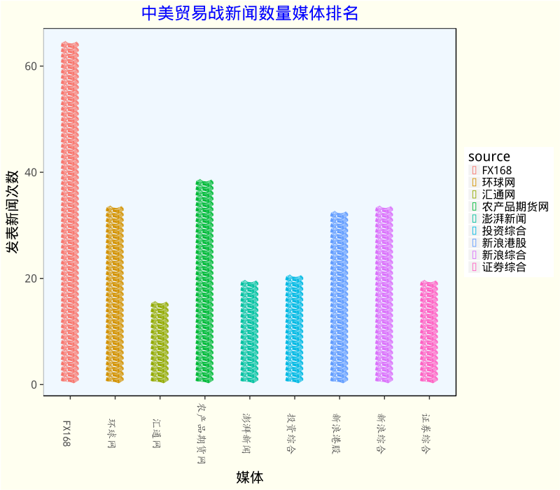
描述性分析
哪些媒体更关注中美贸易战？
在3月下旬至4月下旬期间，FX168财经网紧跟时政热点，针对中美贸易战发布了最多新闻，共计超过60条；农产品期货网、环球网、新浪综合和新浪港股也就事件的不同方面，发表了超过30条新闻。

Slide 10
第三部分
词频统计

Slide 11
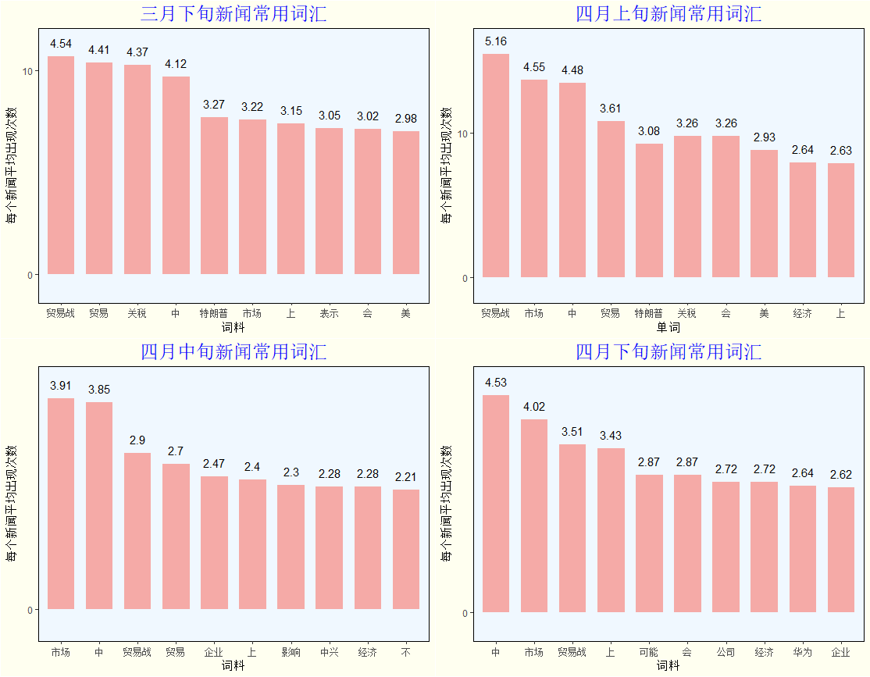
词频统计
由于各时间段新闻中出现的关键词不同，我们预期构造出一个模型，根据新闻的内容来判断出新闻发生的时间

Slide 12


词频统计
三月下旬
四月上旬

Slide 13
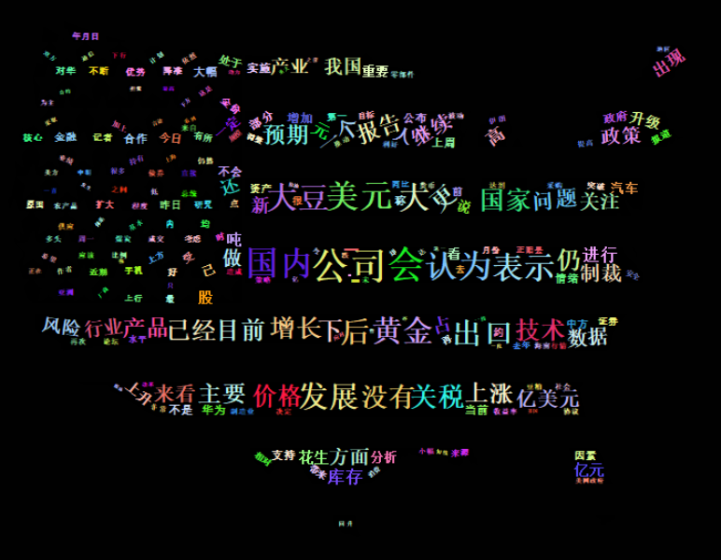

词频统计
四月中旬
四月下旬

Slide 14
词频统计
总结
美国和中国作为新闻的主体，从始至终都高居词频的榜首
在三月下旬及四月上旬，在新闻中出现较多的关键词有“贸易战”、“关税”、“中”以及“特朗普”。通过关键词可以看出这一时期属于贸易战初期，媒体主要聚焦在贸易战打响以及特朗普和中方在加征关税方面的决定
从四月开始，新闻中逐渐开始出现“市场”、“经济”、“企业”。可以看出在此时期贸易战的影响逐渐显现出来，中美贸易战的出现，短期内难免会给中国经济增长和劳动市场稳定带来直接的负面影响
四月中上旬开始出现“大豆”，此时中方开始对原产于美国的大豆等农产品加收关税
在四月中旬出现了“中兴”，四月下旬出现了“华为”，说明中美贸易战也开始影响到我国科技领域的一些企业。

Slide 15
第四部分
新闻事件
机器学习分类器

Slide 16
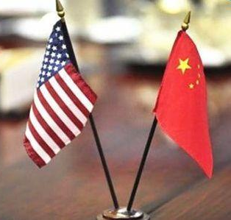
新闻事件机器学习分类器
综合的机器学习模型
关键词提取
DF-IDF
LSI
支持向量机

Slide 17
新闻事件机器学习分类器
3月下旬 | 4月上旬 | 4月中旬 | 4月下旬
贸易战 | 贸易战 | 贸易战 | 贸易战
特朗普 | 中美 | 中美 | 中美
中美 | 特朗普 | 美国 | 特朗普
美国 | 美国 | 特朗普 | 中国
中国 | 升级 | 市场 | 美国
关税 | 关税 | 中国 | 市场
美豆 | 中国 | 港股 | 关税
亿美元 | 黄金 | 影响 | 万桶
升级 | 市场 | 情绪 | 影响
贸易 | 贸易 | 关税 | 连粕
担忧 | 避险 | 叙利亚 | 钛白粉
进口 | 影响 | 关注 | 钢铝
报道 | 加征 | 担忧 | 贸易
经济 | 美元 | 黄金 | 出口
大豆 | 担忧 | 缓和 | 下跌
关键词提取

Slide 18
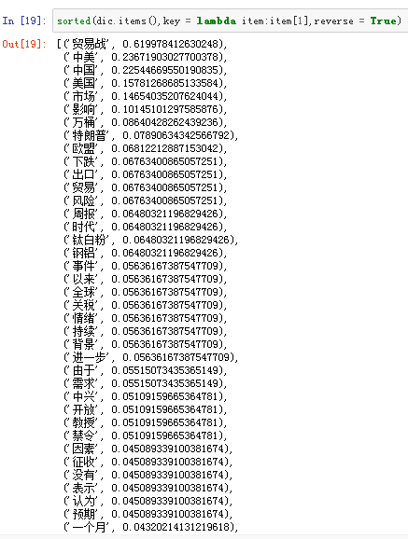
新闻事件机器学习分类器
TF-IDF计算关键词权重

Slide 19

新闻事件机器学习分类器
本部分运用TF-IDF模型转化为LSI模型。预期找出潜在语义空间，构造潜在语义空间向量，将向量进入支持向量机构造出模型。
TF-IDF的含义是, 一个词语在一篇文章中出现次数越多, 同时在所有文档中出现次数越少, 越能够代表该文章。
LSI，潜在语义索引，是一种简单实用的主题模型，基于奇异值分解（SVD）的方法来得到文本的主题。
LSI 本质上是把每个特征映射到了一个更低维的子空间，而TF-IDF是通过一个简单的公式（两个整数相乘）得到不同词的重要程度，并取前k个最重要的词，而丢弃其它词，这里只有信息的丢失，并没有信息的改变。从执行效率上 TF-IDF 远远高于 LSI，不过从效果上（至少在学术界）LSI 要优于TF-IDF。

Slide 20
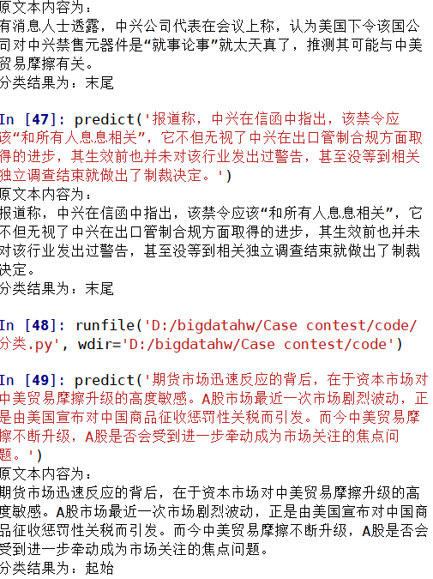
新闻事件机器学习分类器
将时间分段
起始：3月20日-4月10日
末尾：4月11日-4月30日
训练误差为0.1699
测试误差为0.1961

Slide 21
谢谢大家
王思雨 许明 赵欣 赵佳宁

